Slide 1
09 · 施兴 · 阿里云人工智能平台PAI
洞察：TurboX把Physical AI加速拆成运行时、数据、算子与算法沉淀，并与PAI训推产品闭环。
一句话判断：阿里云 PAI-TurboX / Physical AI——覆盖具身智能、智驾训练与世界模型。针对数据供给、算子搬运、显存重算与跨卡通信四类瓶颈，给出流式数据管线、Prefix-LM Attention拆分、All-to-All通信与零贡献帧删除等优化，并在世界模型训推上给出显著加速数字与CornerCase多视角生成能力。
01 TurboX总体架构
02 数据、算子、显存与通信
03 流式并行与资源协同
加速方案应产品化为Benchmark/Doctor/Optimizer闭环，并与训推开发环境原生集成，避免「优化脚本散落在客户集群」。
• 应用域：具身智能（数据管线/GR00T/Pi/VLA）、智驾训练（BEV系列/UniAD/Sparse4D）、世界模型（Wan Multiview/Cosmos）
• 工具套件：TurboX-Benchmark、Doctor、Agent、Optimizer、Algorithms。
• 四层加速：系统运行时（CPU/NUMA/HugePage，Affinity/NoGIL）、数据与输入（DataLoader/RDL）、框架与算子（Compile/Graph/Kernel）、算法沉淀（智驾/具身/世界模型）
优化前先做瓶颈分型：输入等待、小算子搬运、显存重算、跨卡无效通信
• 数据供给与调度：具身视频管线/智驾与VLA训练中，预处理未完成导致下游等待，上游占满GPU下游排队。
• 计算与数据搬运：BEV/VLA/世界模型中小算子过多导致中间结果反复读写
• 显存与重复计算：多视角长序列激活与状态挤占显存，Batch受限并被迫重算，进一步拉长训练。
具身数据管线应默认流式DAG与细粒度切分
• 流式处理：片段就绪即进入下一阶段，重叠工具处理/三维重建/切图校验/VLM标注/转换导出。
• 细粒度任务：长视频拆成多片段（示例32块）减少拖尾，提升资源利用率。
• 取消整批等待：已完成窗口立即拼接，不等最慢片段。
关键指标对比与提升
通信量约减少
端到端训练吞吐
整体训练吞吐提升
训练耗时加速
推理速度加速
流式并行与资源协同
减少跨卡传输与重复调用
Prefix-LM Attention优化
减少跨卡传输与重复调用
算法与工程协同加速
算法与工程协同加速
立即拼接：示例时延约降24%（17
75%
约+31%
约47%
约19%–40%
约62%–87%
13）
启示要点：TurboX把Physical AI加速拆成运行时、数据、算子与算法沉淀，并与PAI训推产品闭环；世界模型场景的关键增益来自通信形态改造、视角合批、零贡献帧删除与Prefix-LM FlashAttention化；整体训练吞吐可提升约47%；友商自建加速团队时，应同时交付Doctor级瓶颈定位与可复现Benchmark，避免优化不可迁移。
来源：https://yunqi.aliyun.com/2026/session?agendaId=123 · Talk 09 施兴

Slide 2
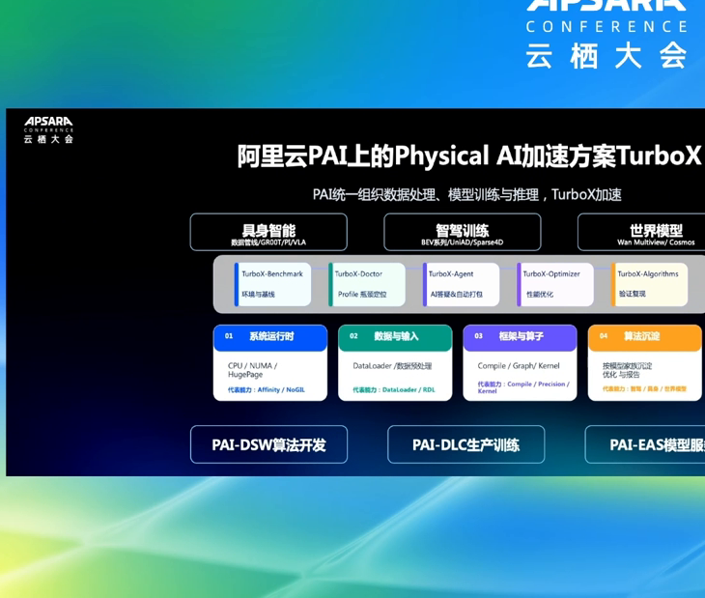
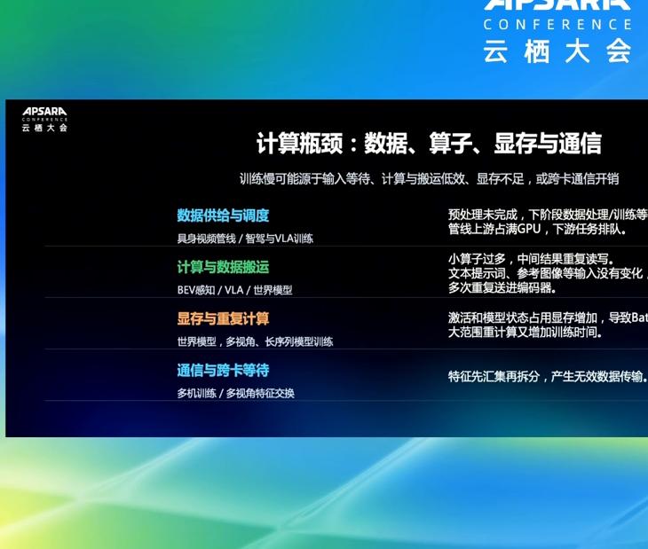
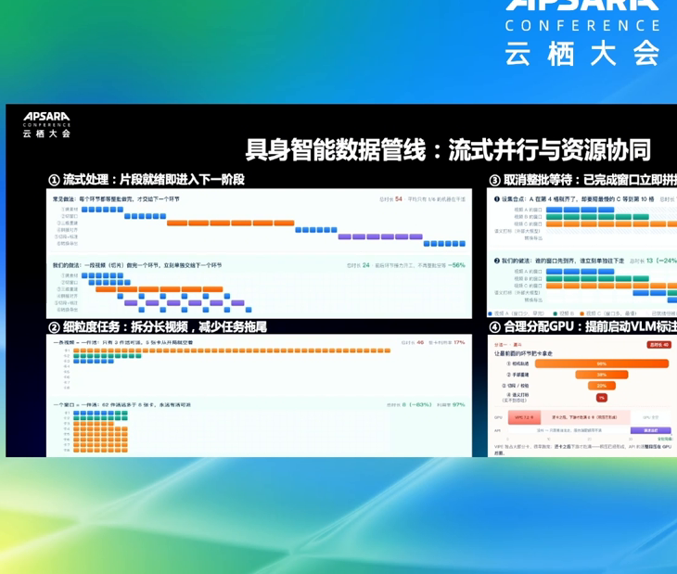
09 · 施兴 · 阿里云人工智能平台PAI
数据佐证｜官方回放截图
工具套件 + 四层加速 + PAI底座
数据、算子、显存与通信
流式处理时延约降56%（示例对比54→24） · 细粒度拆分：总时延约降83%（49→8），资源利用率约17%→97%
TurboX总体架构：工具套件 + 四层加速 + PAI底座
计算瓶颈画像：数据、算子、显存与通信
具身智能数据管线：流式并行与资源协同
截图裁自云栖大会官方回放幻灯主体，作指标与结论佐证。

